Slide 1



Slide 2


Slide 3


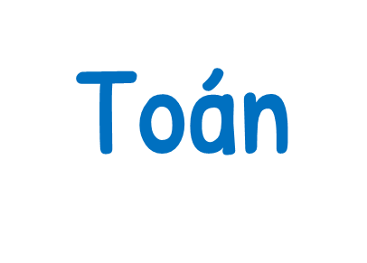
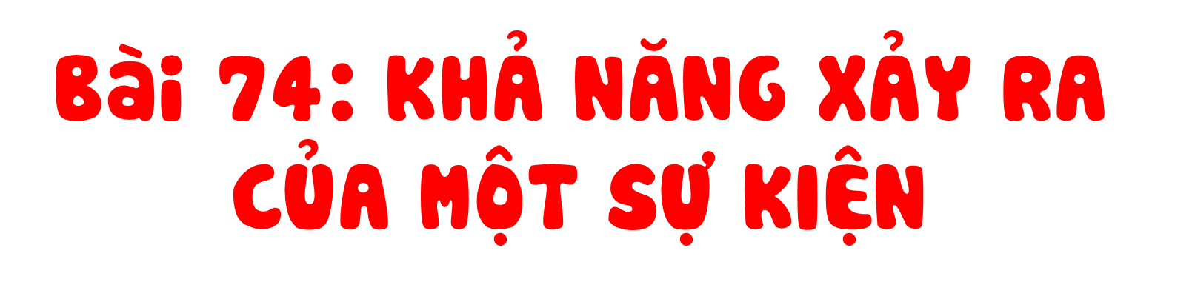

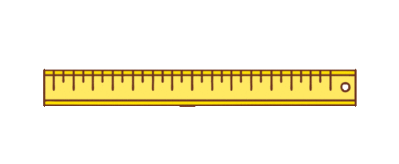

Slide 4
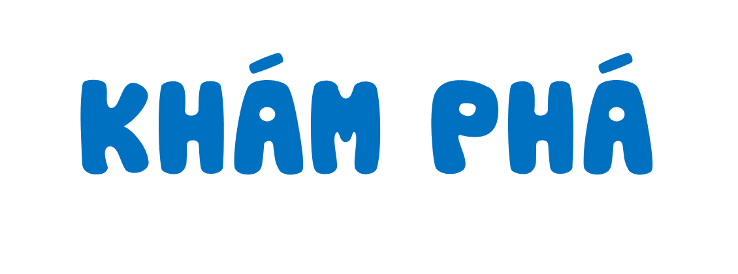

Slide 5
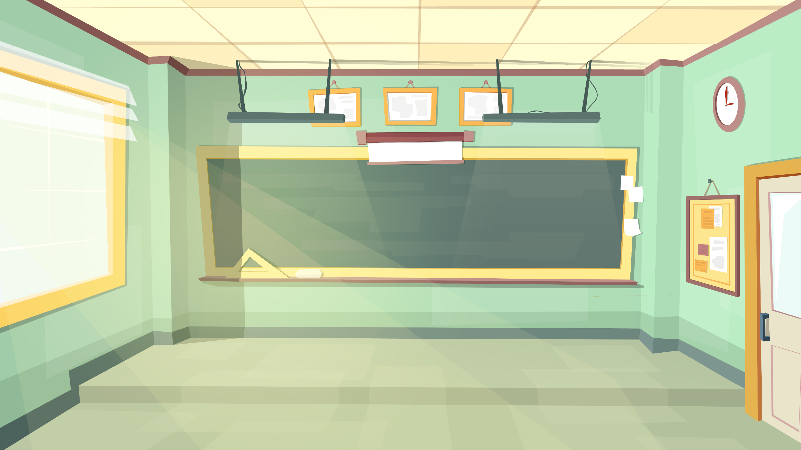
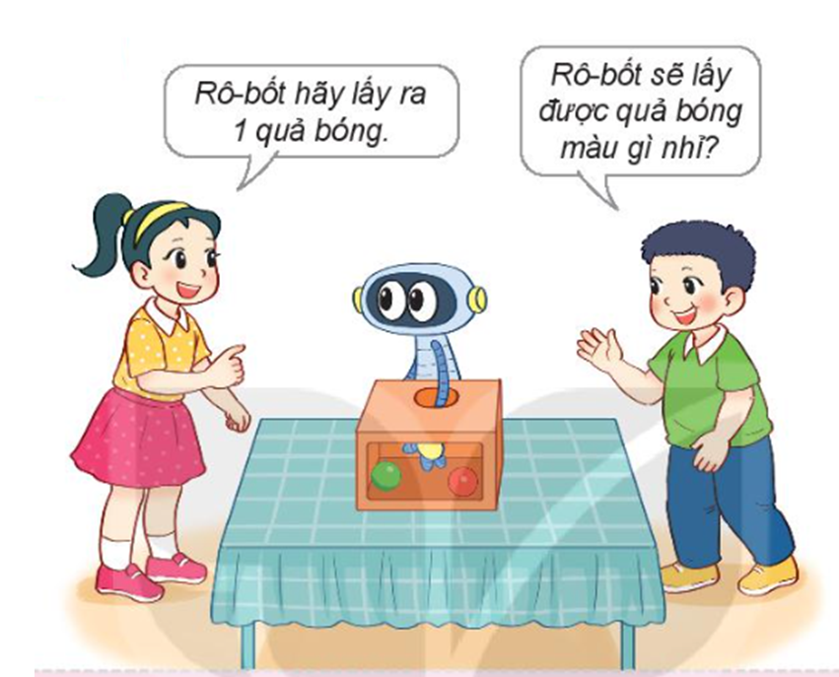


Khi Rô-bốt lấy 1 quả bóng từ trong chiếc hộp (như hình vẽ), hai khả năng xảy ra là:
Rô-bốt lấy được 1 quả bóng xanh
Rô-bốt lấy được 1 quả bóng đỏ.
Sẽ xảy ra những khả năng gì khi Rô- bốt lấy 1 quả bóng từ trong chiếc hộp.

Slide 6


Slide 7
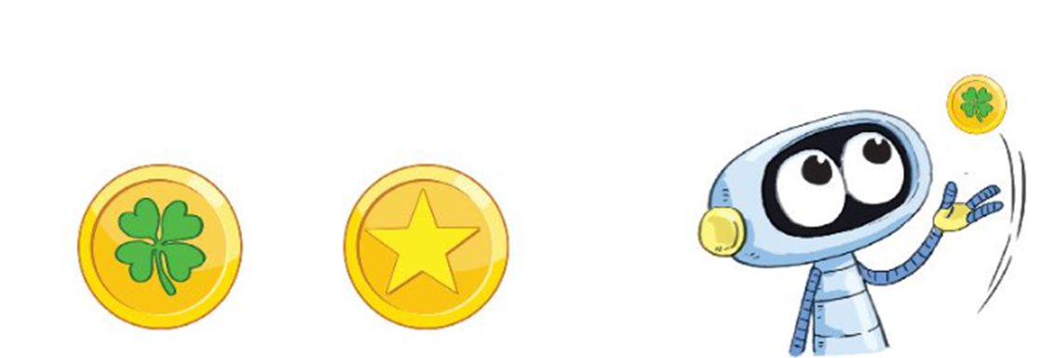

Rô-bốt có một đồng xu gồm hai mặt như sau:
Hỏi khi Rô-bốt tung đồng xu đó và quan sát mặt trên của đồng xu thì những sự kiện nào có thể xảy ra?
Rô-bốt có thể thấy mặt hình chiếc lá hoặc ngôi sao.

Slide 8


Slide 9
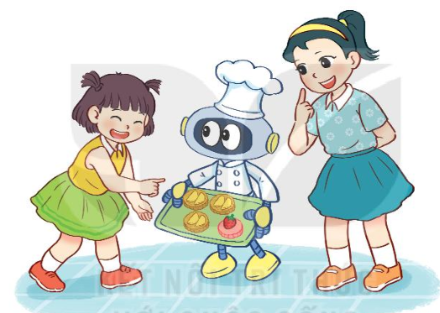

1
Đ, S?
Rô-bốt bê khay có 4 cái bánh: 3 bánh táo và 1 bánh dâu. Mi nhắm mắt và lấy 2 cái bánh trên khay.
?
S
Mi chắc chắn lấy được 2 bánh táo
b) Mi có thể lấy được 1 bánh táo và 1 bánh dâu
c) Mi không thể lấy được 2 bánh dâu
?
Đ
Đ
?

Slide 10
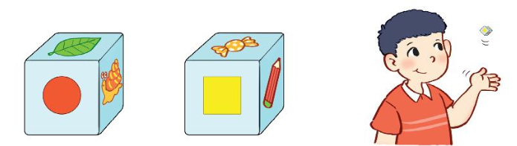

1
Việt có một xúc xắc tự làm. Khi quan sát từ hai hướng ta thấy 6 mặt của xúc xắc đó như hình vẽ dưới đây.
Nếu Việt gieo xúc xắc đó một lần và quan sát mặt trên của xúc xắc thì sự kiện nào có thể xảy ra?

Slide 11
Nếu Việt gieo xúc xắc đó một lần và quan sát mặt trên của xúc xắc thì sự kiện có thể xảy ra là:
+ Mặt trên của xúc xắc là hình cái lá.
Mặt trên của xúc xắc là hình tròn.
Mặt trên của xúc xắc là hình con ốc sên.
Mặt trên của xúc xắc là hình cái kẹo.
Mặt trên của xúc xắc là hình vuông.
Mặt trên của xúc xắc là hình cái bút chì.

Slide 12

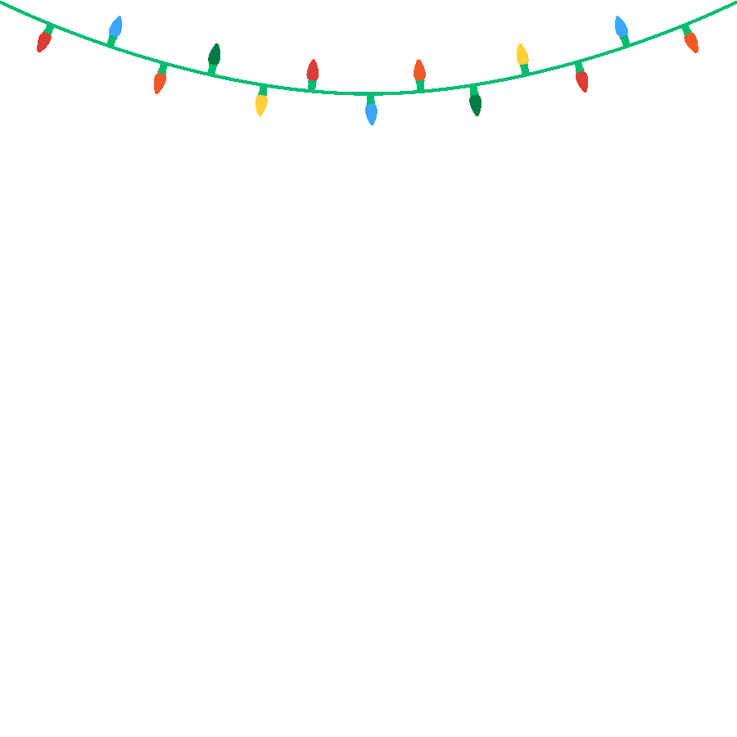
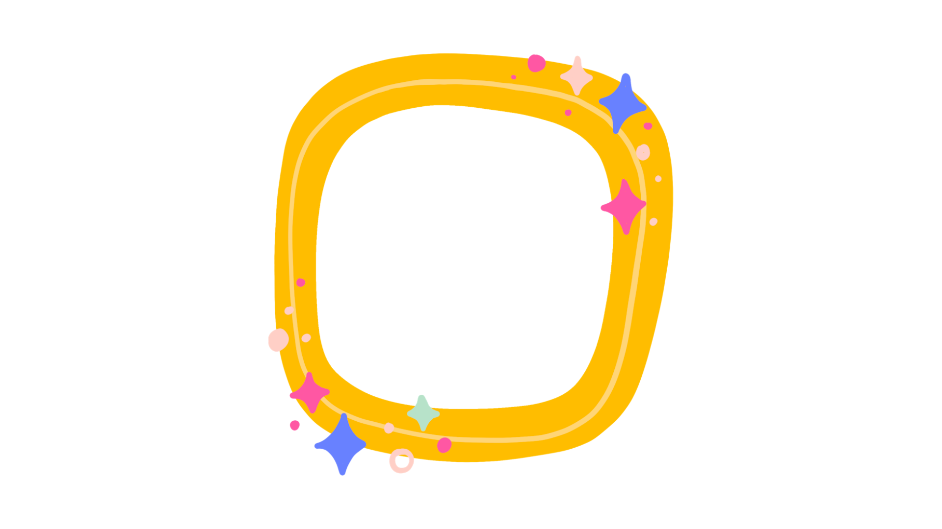
TẠM BIỆT VÀ HẸN GẶP LẠI VÀO TIẾT HỌC SAU

